Slide 1
Идеи новогоднего оформления детского сада
По материалам Всероссийского творческого конкурса Издательского Дома «Воспитание дошкольника»
«Новогодняя сказка»

Slide 2
Оформление участка

Slide 3
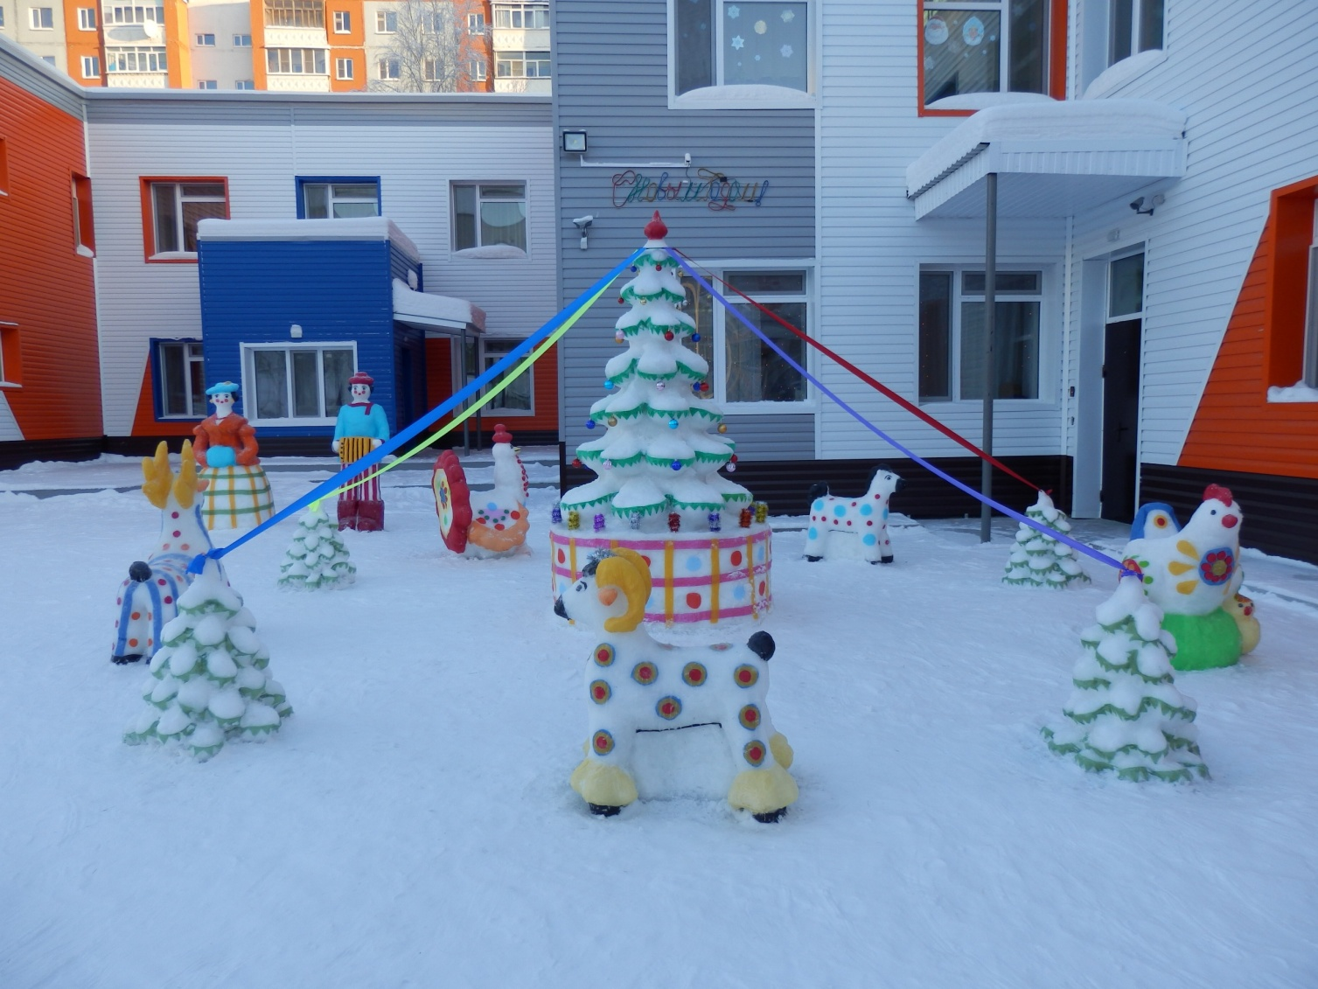
Дымковская карусель
Победители конкурса:
Вознюк Равиля Абдулловна, заведующий, Дегилева Юлия Валерьевна, старший воспитатель,
Котова Галина Викторовна, заместитель заведующего по УВР, Дерба Райфа Сагитовна, инструктор по физической культуре, Березова Зиля Уарисовна, воспитатель МБДОУ № 70
«Голубок», г. Сургут, Тюменская область, ХМАО-Югра
Подробное описание и инструкция по изготовлению на нашем сайте http://dovosp.ru/articls/educator/substantively_developing_environment/novogodnyaya_dymkovskaya_karusel/

Slide 4
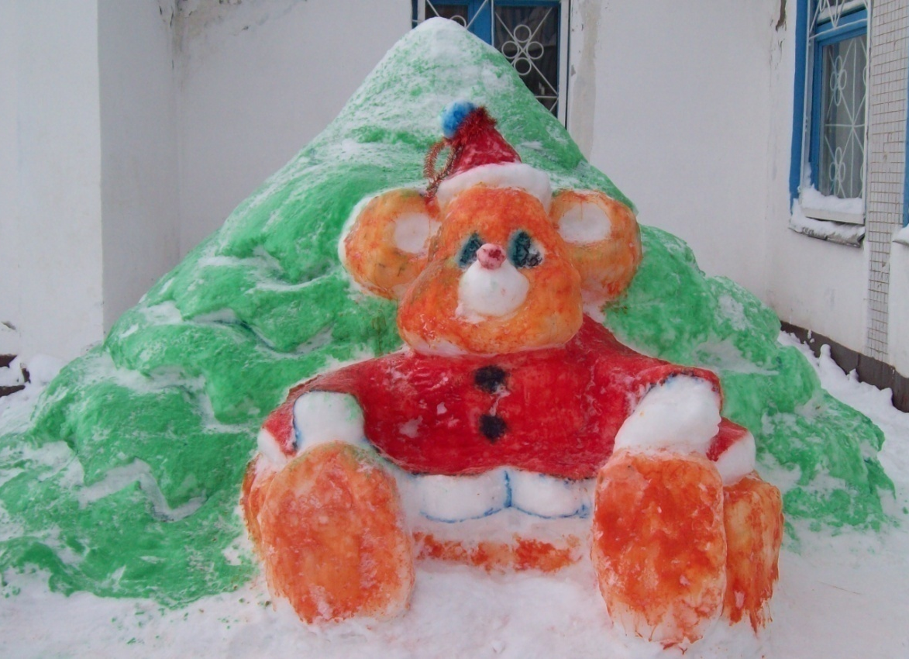
Снежные фигуры
Лауреаты конкурса:
Гусельникова Наталья Анатольевна, старший воспитатель,
Гашинская Марина Александровна, учитель-логопед МБДОУ,
детский сад № 11, г. Топки, Кемеровская область

Slide 5
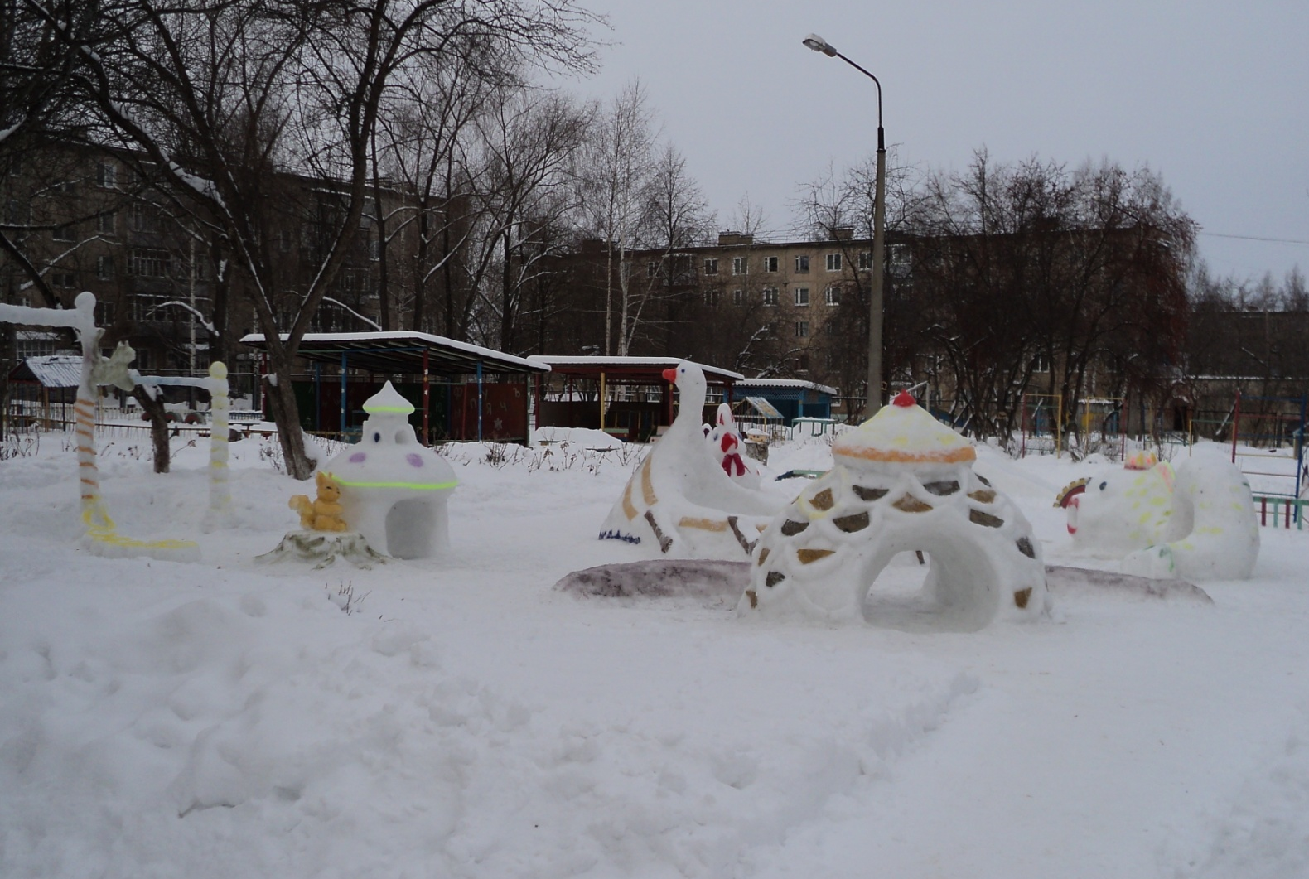
Снежные постройки по сказкам А.С. Пушкина
Участник конкурса:
Мочар Светлана Александровна, заместитель заведующей по ВМР
МБДОУ детский сад № 14, г. Нытва, Пермский край

Slide 6
Оформление музыкального зала

Slide 7
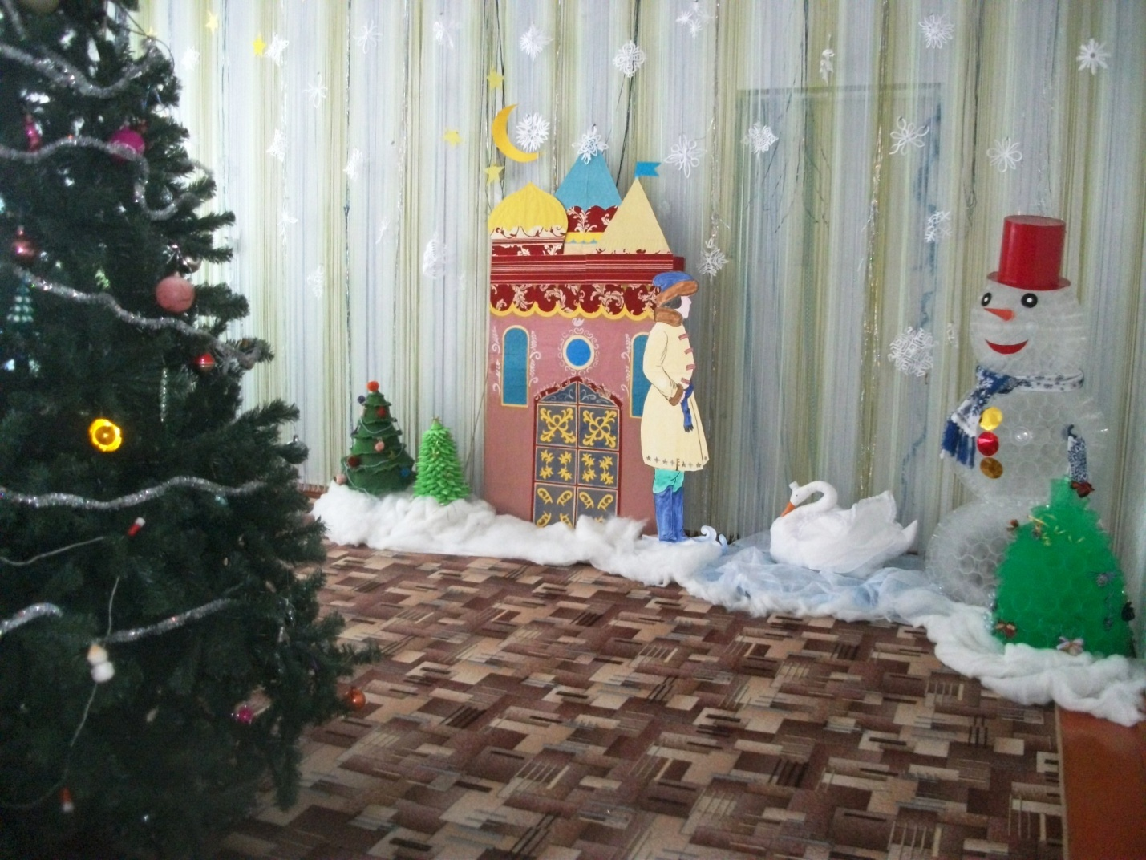
Снеговик в сказочном уголке
Победитель конкурса:
Полтавец Наталья Александровна, заведующий МБДОУ детский сад № 13,
ст. Чепигинская, Краснодарский край

Slide 8
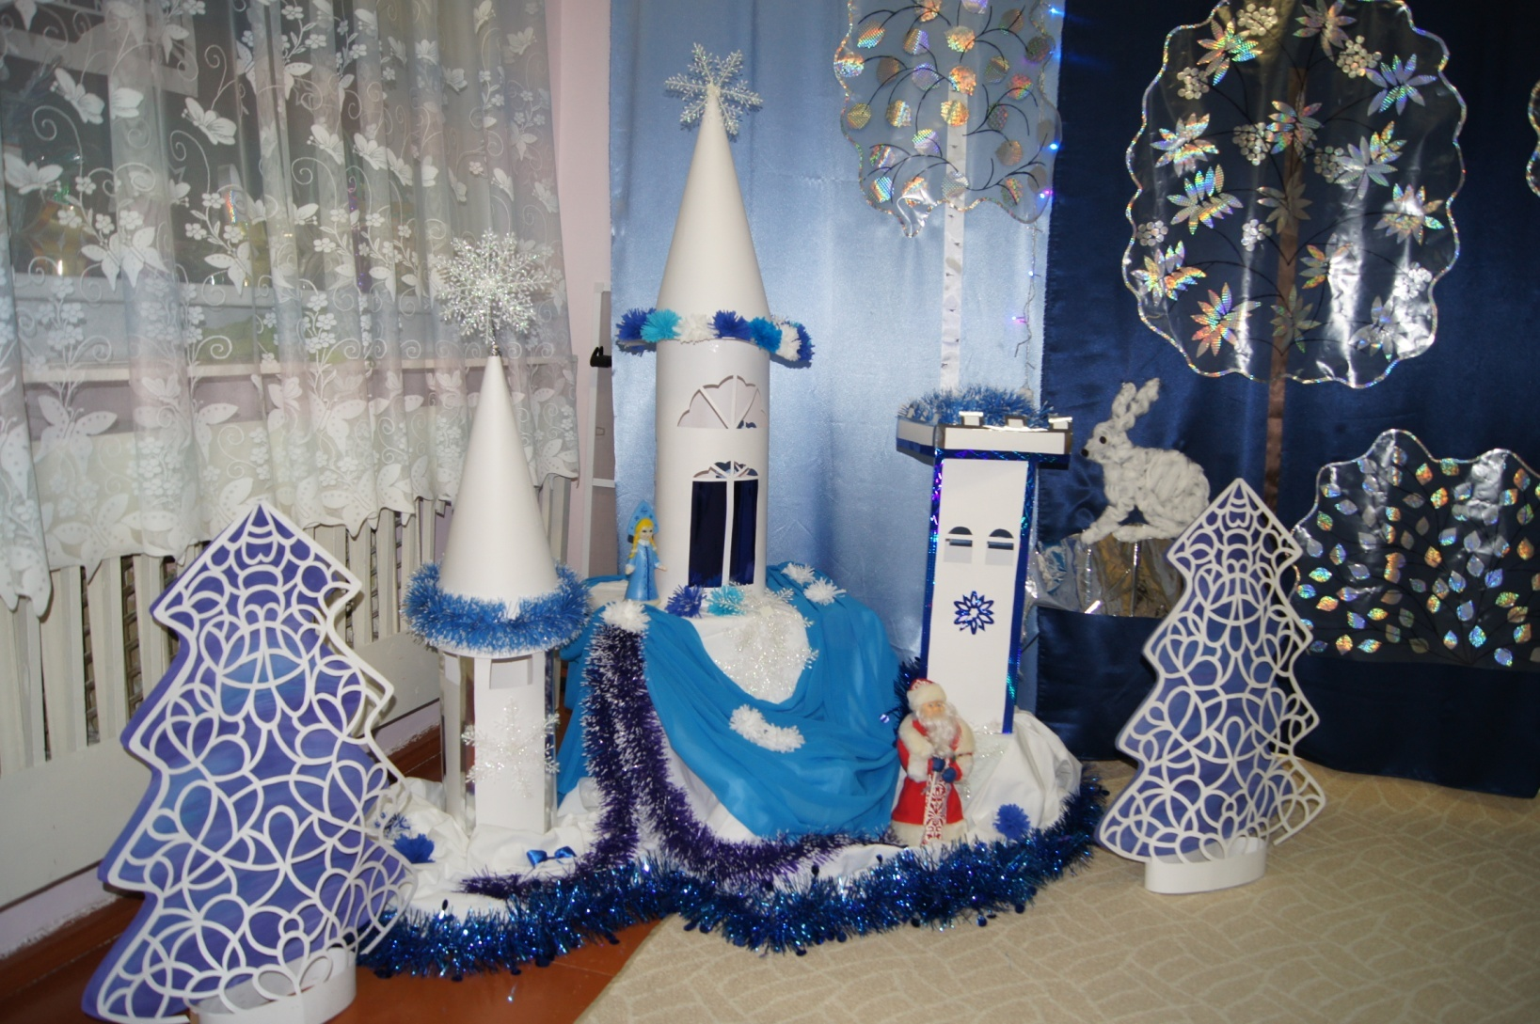
В царстве Снежной Королевы
Победитель конкурса:
Тищенко Надежда Николаевна,
заведующий МБДОУ детский сад «Ёлочка», г. Томмот,
Республика Саха (Якутия)

Slide 9
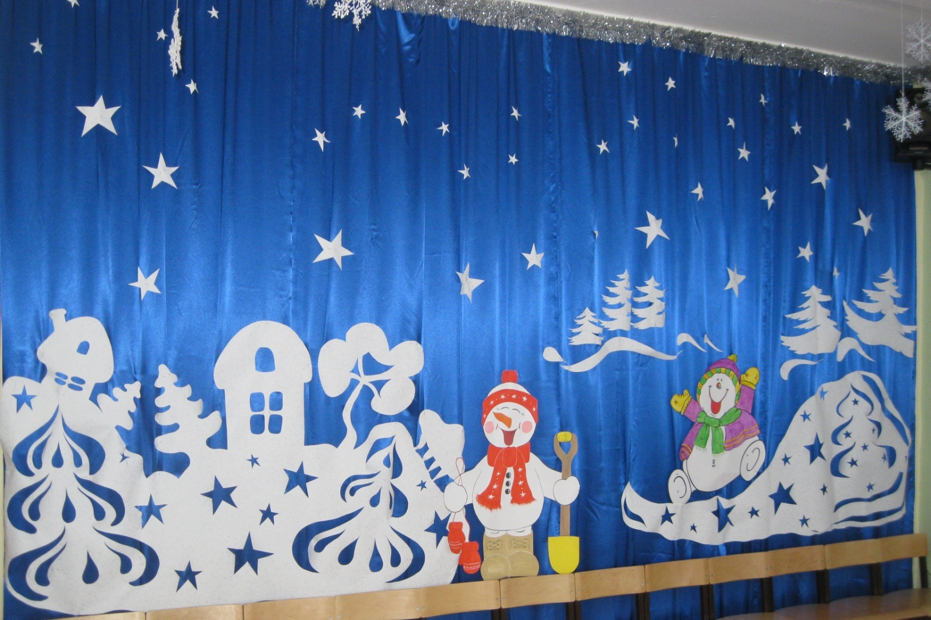
Озорные снеговики
Лауреат конкурса:
Александрова Людмила Георгиевна,
заведующий МДОУ детский сад № 30,
г. Ржев, Тверская область

Slide 10
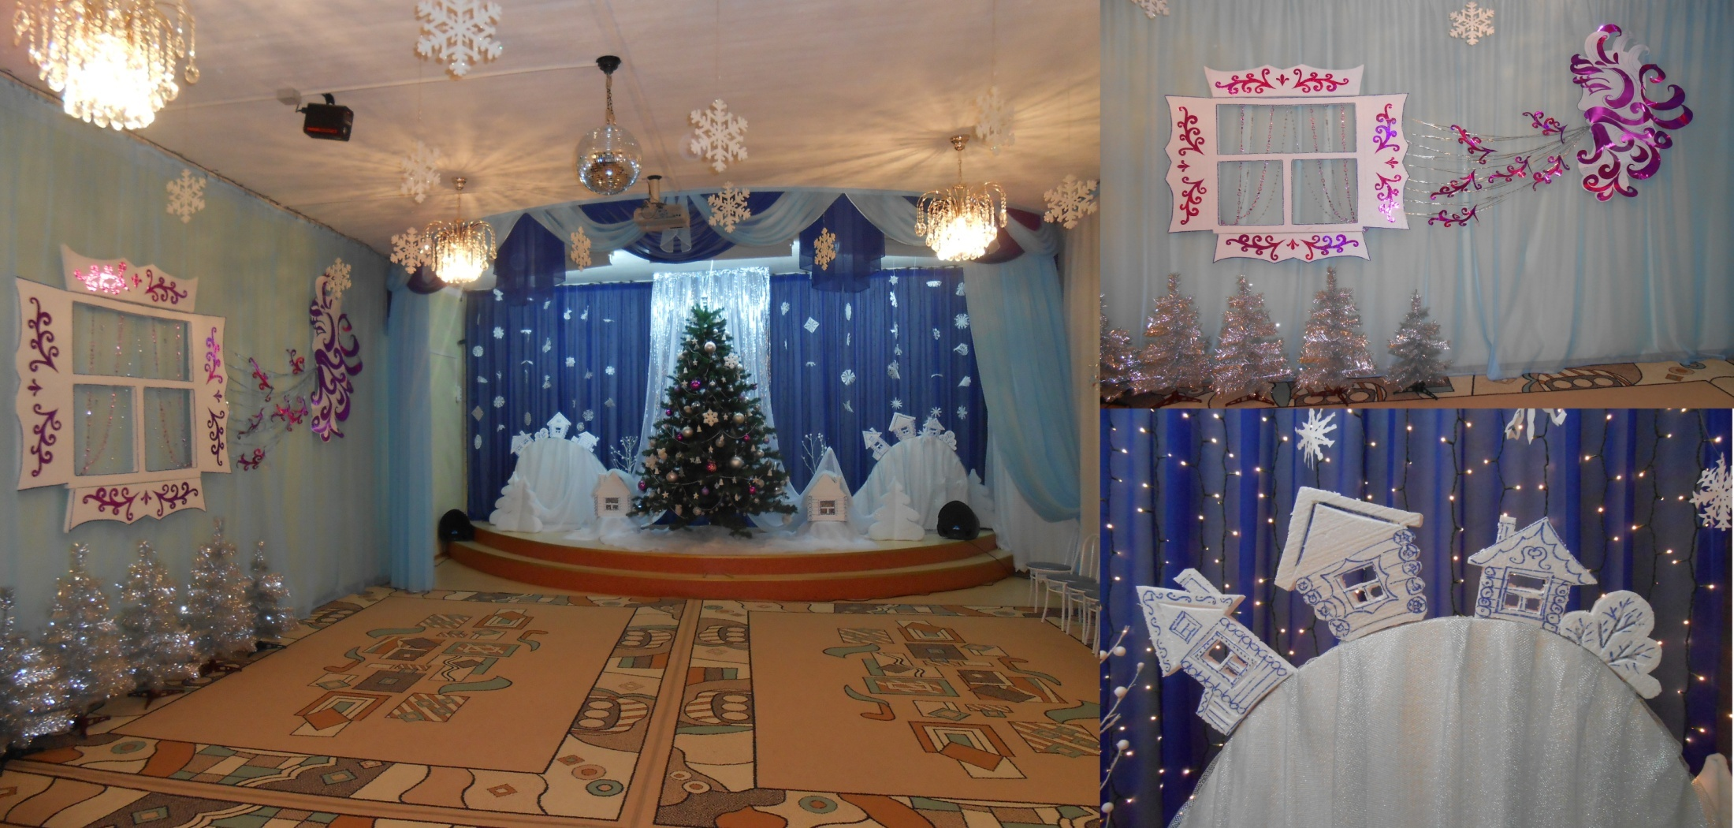
Зимний вечер
Лауреат конкурса:
Гумерова Гульнур Салиховна,
педагог дополнительного образования МАДОУ ЦРР-детский сад,
г. Покачи, Тюменская область, ХМАО-Югра

Slide 11
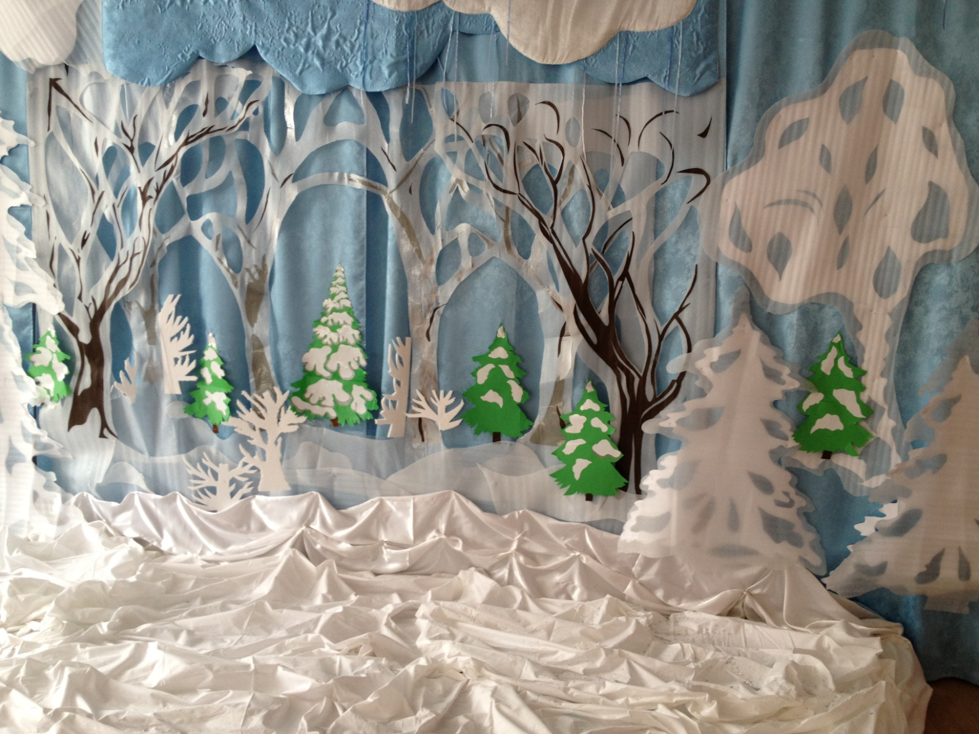
Зимний лес
Лауреат конкурса:
Захарова Ирина Анатольевна,
музыкальный руководитель МАДОУ детский сад №3 комбинированного вида,
г. Стерлитамак, Республика Башкортостан

Slide 12
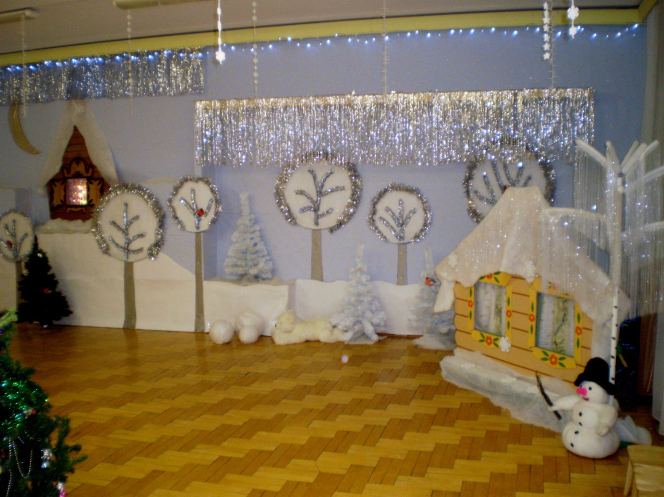
Зимний пейзаж
Лауреат конкурса:
Репецкая Ирина Николаевна,
старший воспитатель МБДОУ детский сад № 21,
г. Одинцово, Московская область

Slide 13
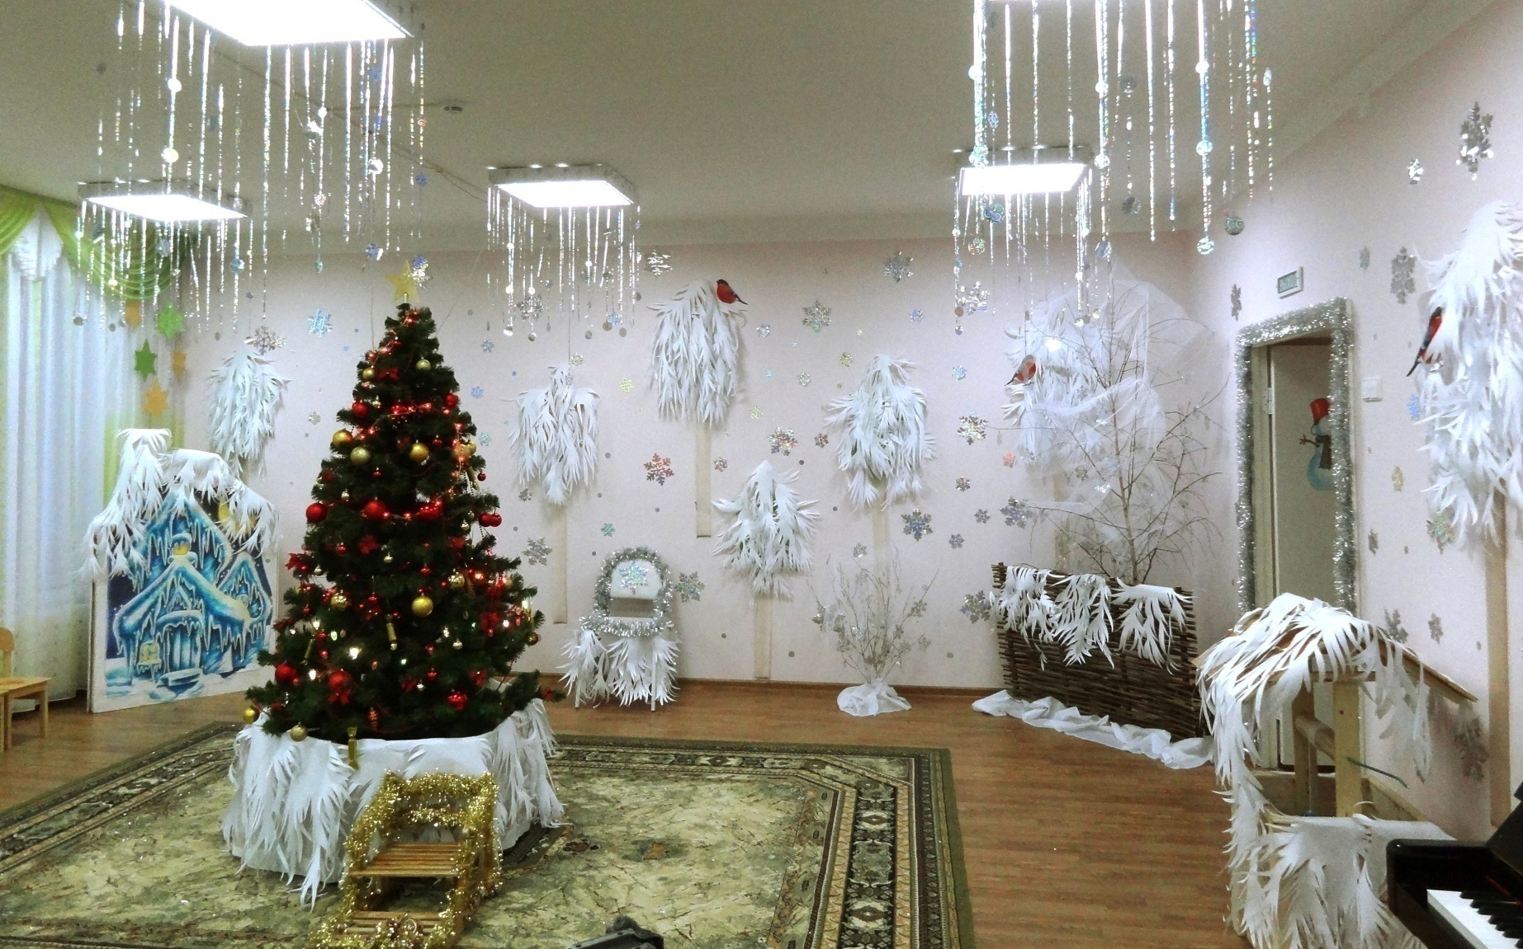
Сказочный лес
Лауреат конкурса:
Шаламова Светлана Станиславна, старший воспитатель
МБДОУ детский сад № 76, г. Смоленск

Slide 14
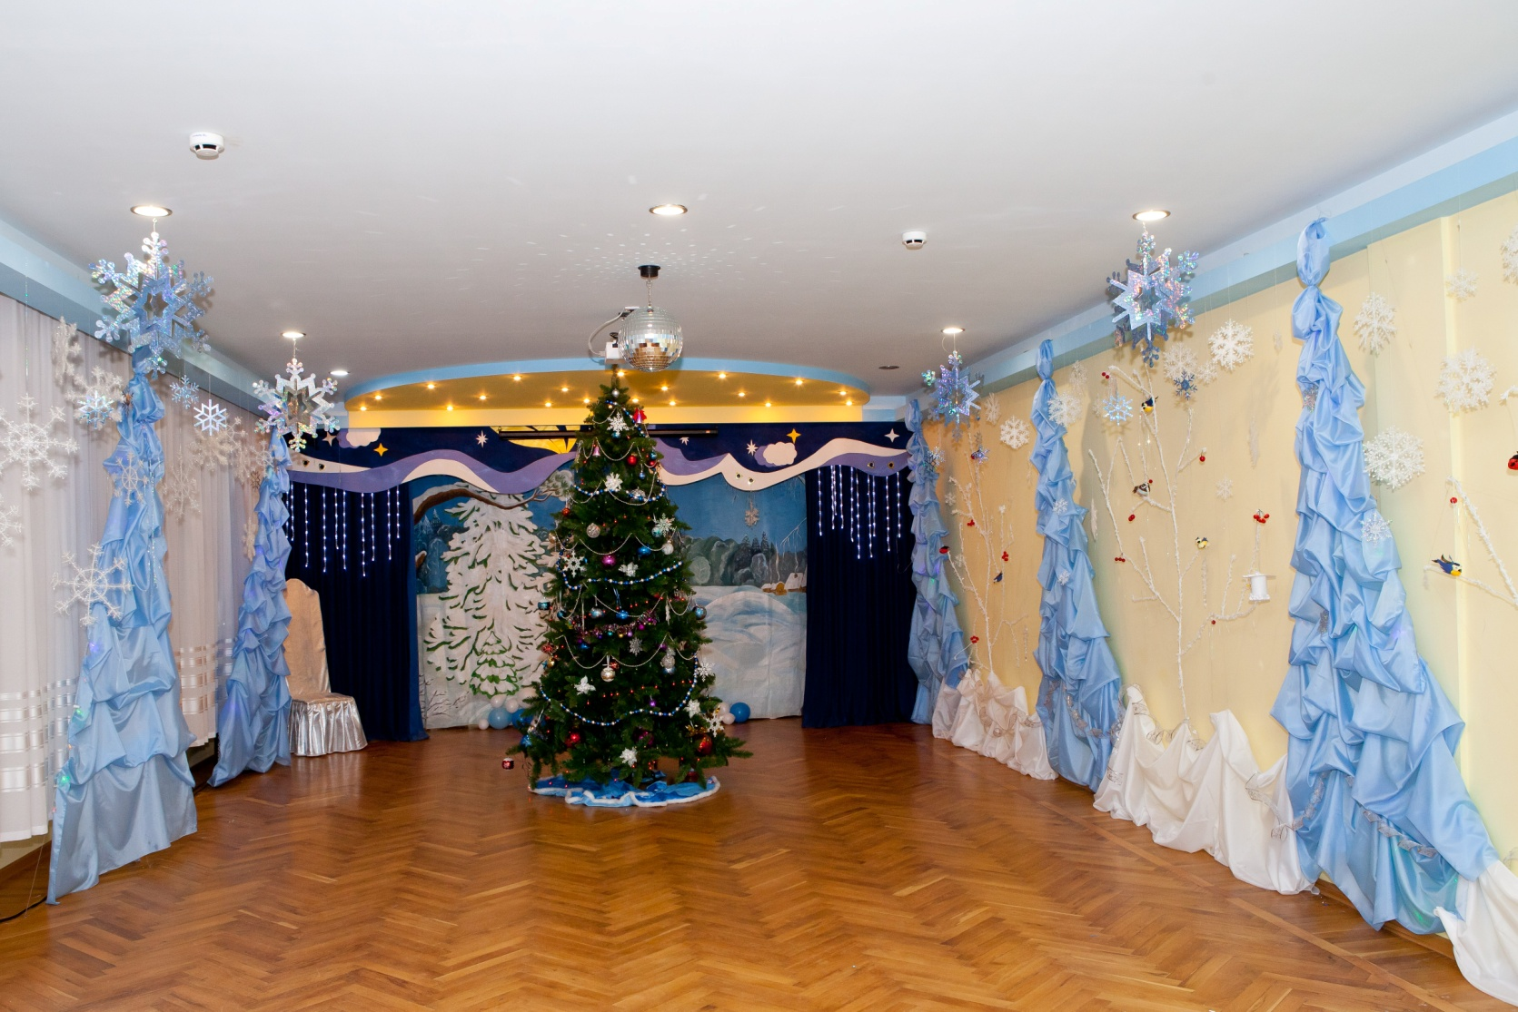
Зимнее настроение
Лауреаты конкурса: Яковлева Татьяна Викторовна, заместитель директора по УВР,
Короткая Елена Анатольевна, старший воспитатель, Бекирова Ольга Петровна,
Школа Наталья Евгеньевна, музыкальные руководители, Мироненко Елена Викторовна,
инструктор по физическому воспитанию, Дегтярева Людмила Федоровна,
воспитатель МБДОУ «ЦРР– детский сад №1», город-курорт Анапа, Краснодарский край
Подробное описание и пошаговая инструкция по украшению зала
даны в журнале «Музыкальный руководитель» № 7, 2013.

Slide 15
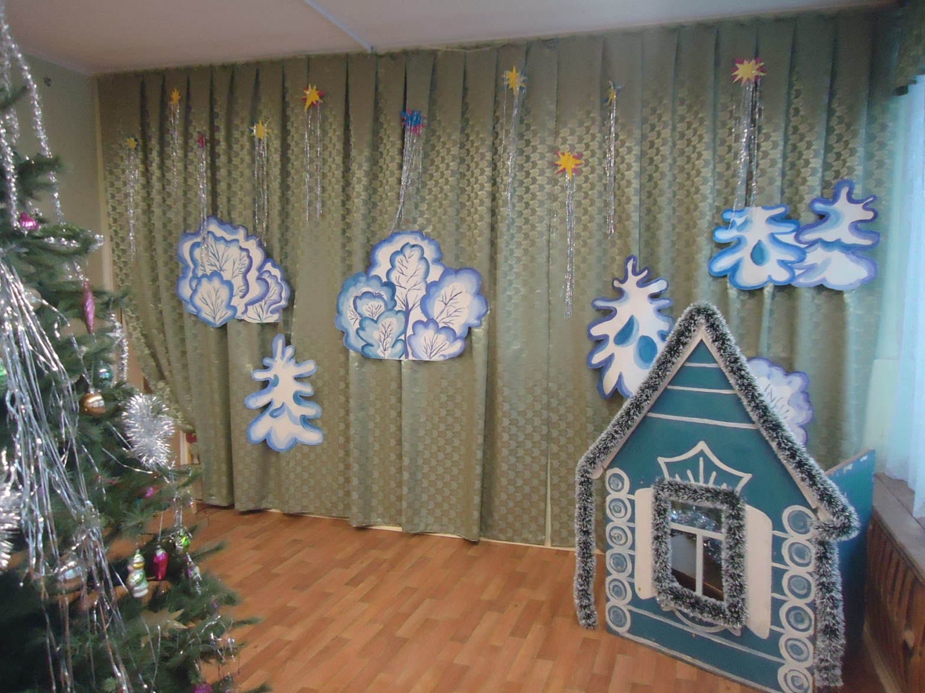
Зима пришла
Участник конкурса:
Кузнецова Лариса Александровна,
воспитатель ГБОУ № 1102 «Светлячок», г. Москва, г . Московский

Slide 16
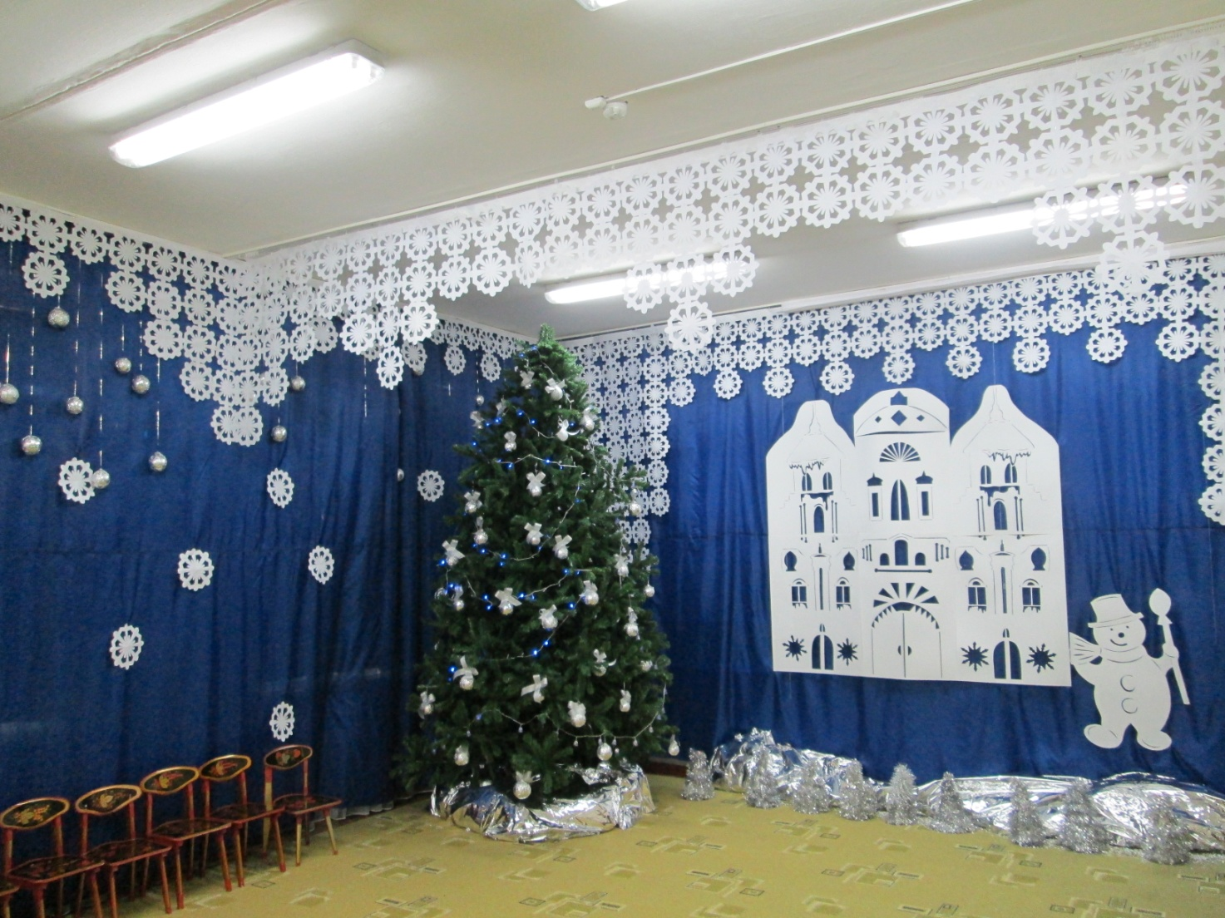
Новогоднее кружево
Участник конкурса:
Тайибова Елена Юрьевна,
старший воспитатель МАДОУ детский сад № 22, с. Успенское, Краснодарский край

Slide 17
Оформление
групповых помещений

Slide 18
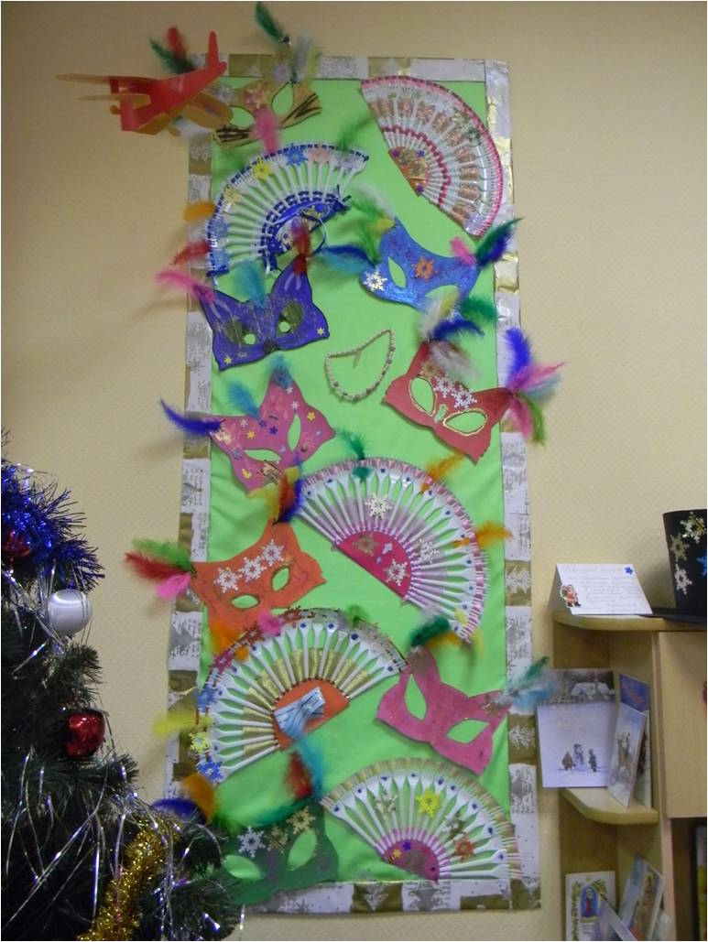
Новогодний маскарад
Победители конкурса:
Абдрашитова Альфия Хасьяновна, Сидлецкая Нина Павловна,
воспитатели ГБОУ прогимназия № 1779 (дошкольное отделение), г. Москва

Slide 19
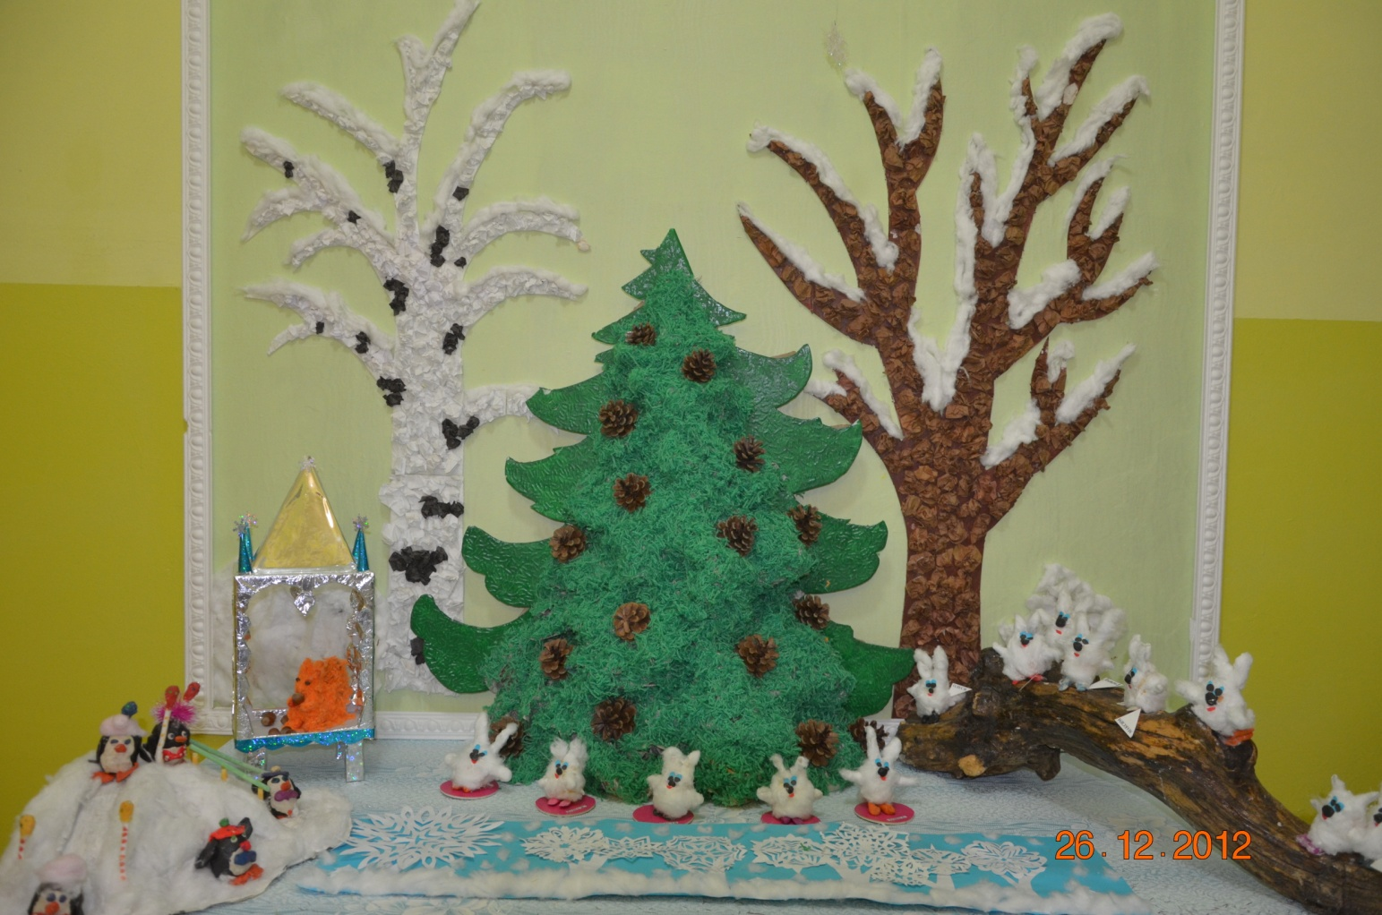
Зимняя сказка
Победитель конкурса:
Шейгусова Елена Александровна,
воспитатель МБДОУ детский сад № 30 МО город-курорт Анапа, ст. Гостагаевская,
Краснодарский край

Slide 20
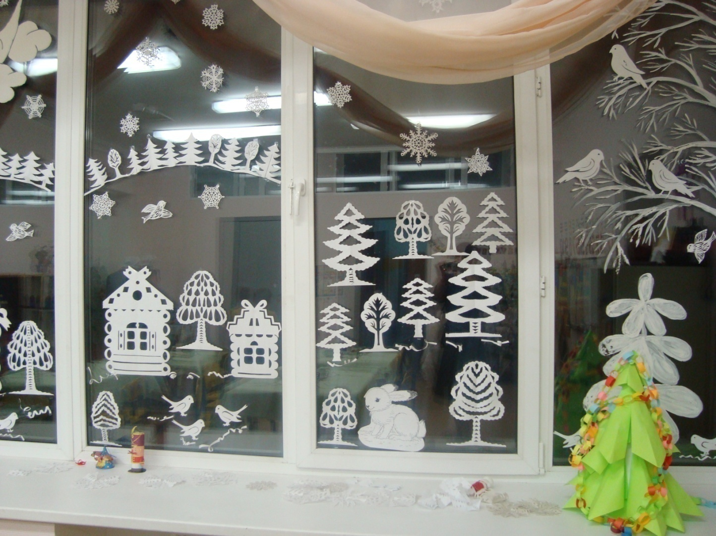
Зима на окне
Лауреат конкурса:
Ануфриева Елена Михайловна,
воспитатель МБДОУ детский сад, с. Нижняя Пёша, Архангельская область

Slide 21
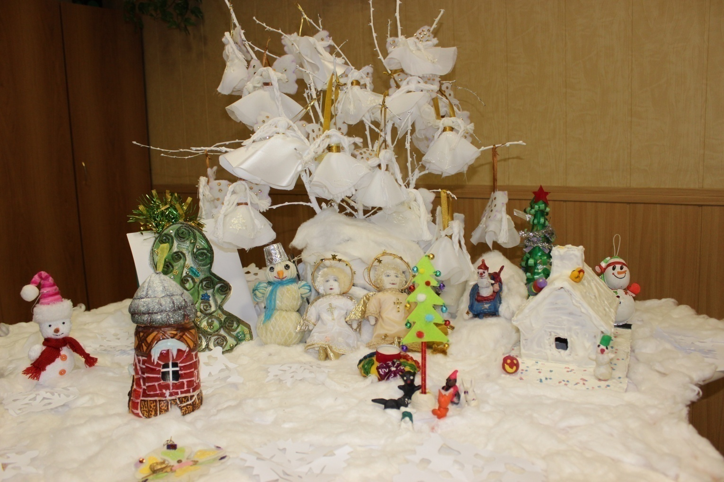
Рождественское утро
Лауреаты конкурса:
Аракелян Аревик Эдуардовна,
Атюнькина Надежда Васильевна,
воспитатели ГБОУ детский сад № 2143, г. Москва

Slide 22
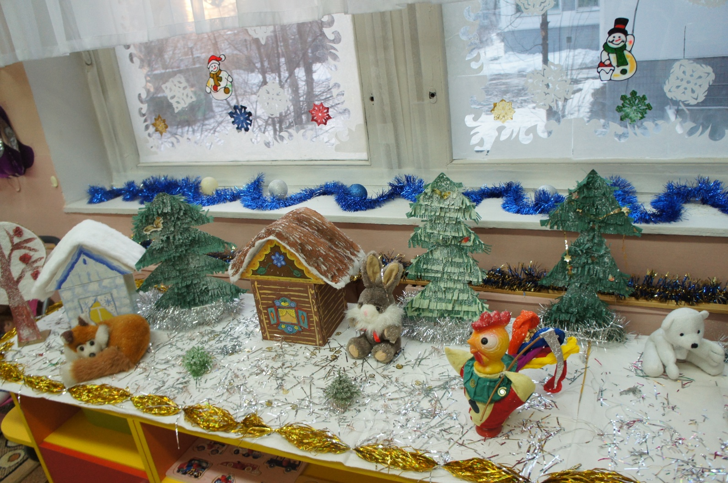
Заюшкина избушка
Лауреат конкурса:
Журавлева Татьяна Анатольевна,
воспитатель ГБОУ детский сад № 2301, г. Москва

Slide 23
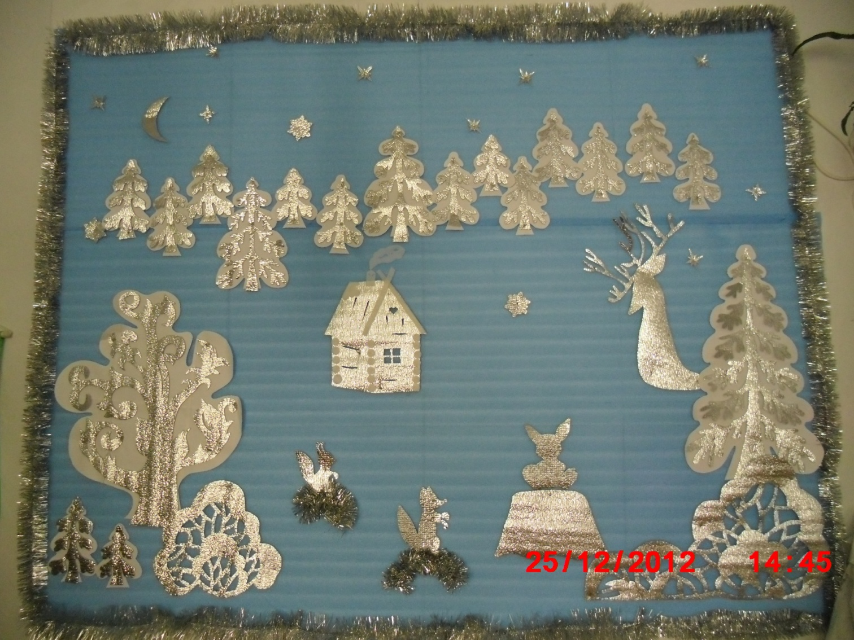
Панно «Зима в лесу»
Лауреат конкурса:
Подобед Наталья Николаевна,
воспитатель МБДОУ РГО детский сад № 6, р.п. Пышма, Свердловская область

Slide 24
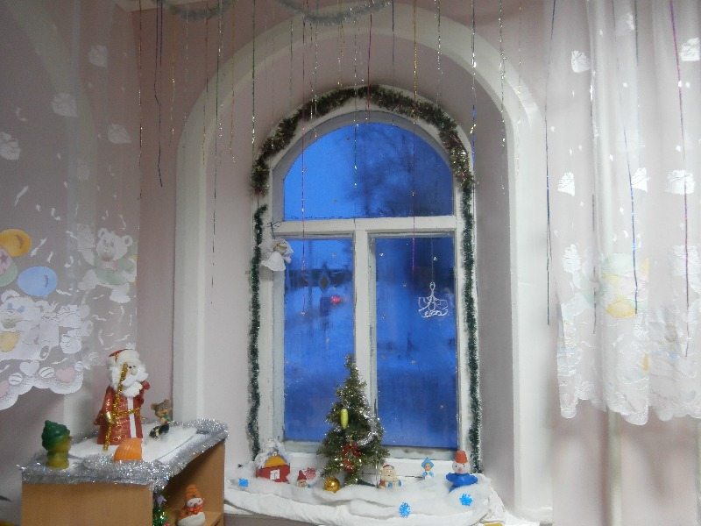
Волшебное окошко
Участники конкурса:
Акулина Анна Васильевна, Рыбакова Анастасия Николаевна,
воспитатели МБДОУ детский сад № 1, г. Старица, Тверская область

Slide 25
Оформление холлов
и других помещений

Slide 26
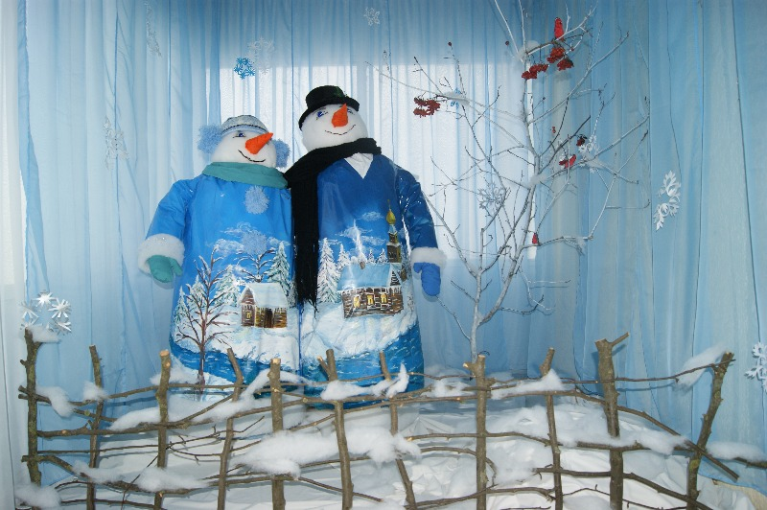
Гости зимы
Победитель конкурса:
Язловская Татьяна Владимировна, педагог дополнительного образования
МАДОУ детский сад № 1, г. Усть-Лабинск, Краснодарский край
Подробное описание и пошаговая инструкция по изготовлению
даны в журнале «Музыкальный руководитель» № 8, 2013

Slide 27
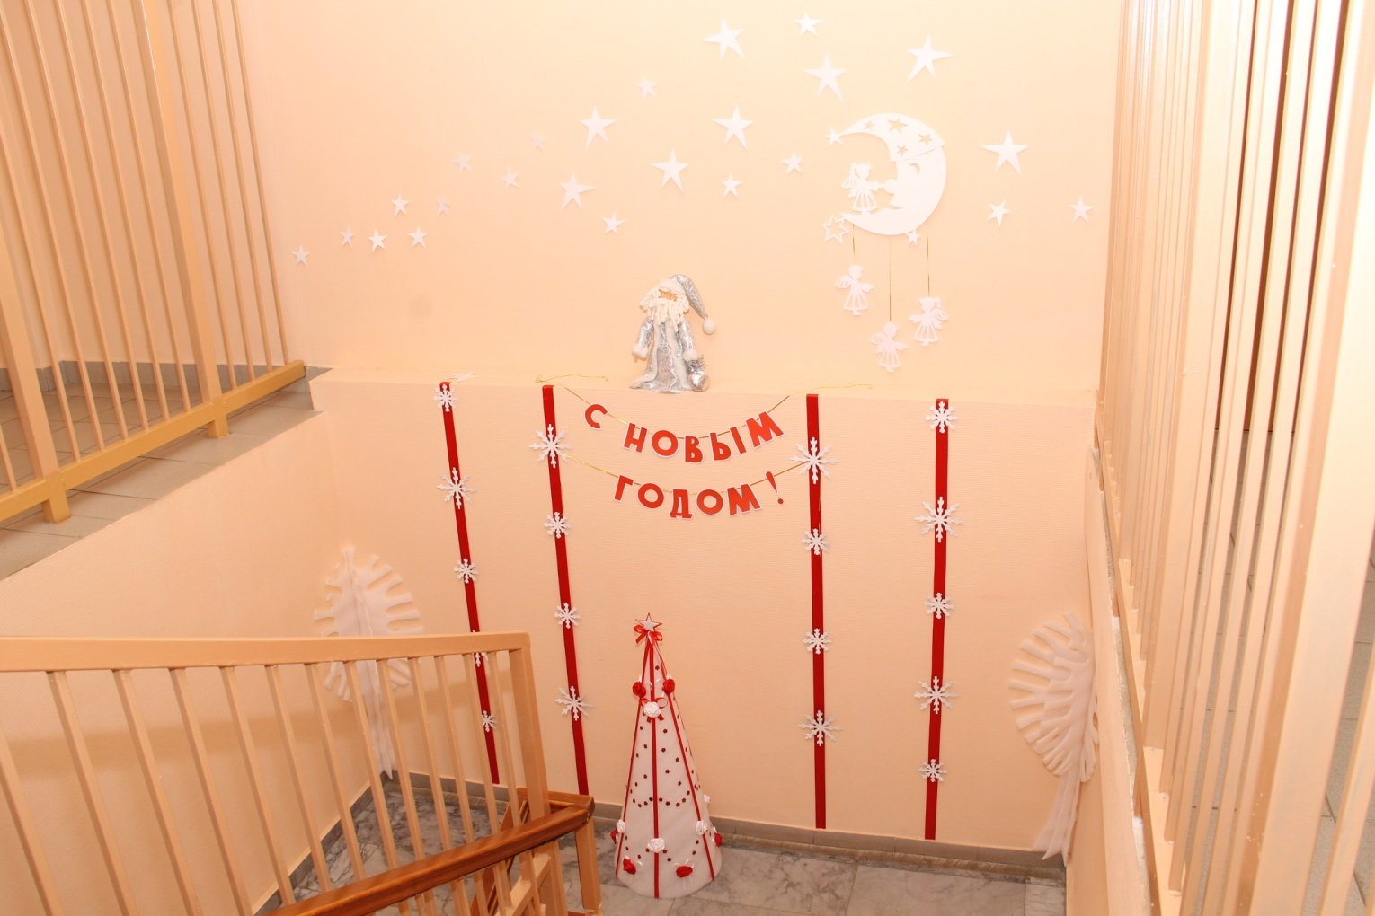
Новогодняя фантазия
Победитель конкурса:
Гроппер Елена Юрьевна,
педагог дополнительного образования МКДОУ «Детский сад «Солнышко»,
р.п.Верхняя Синячиха, Свердловская область

Slide 28
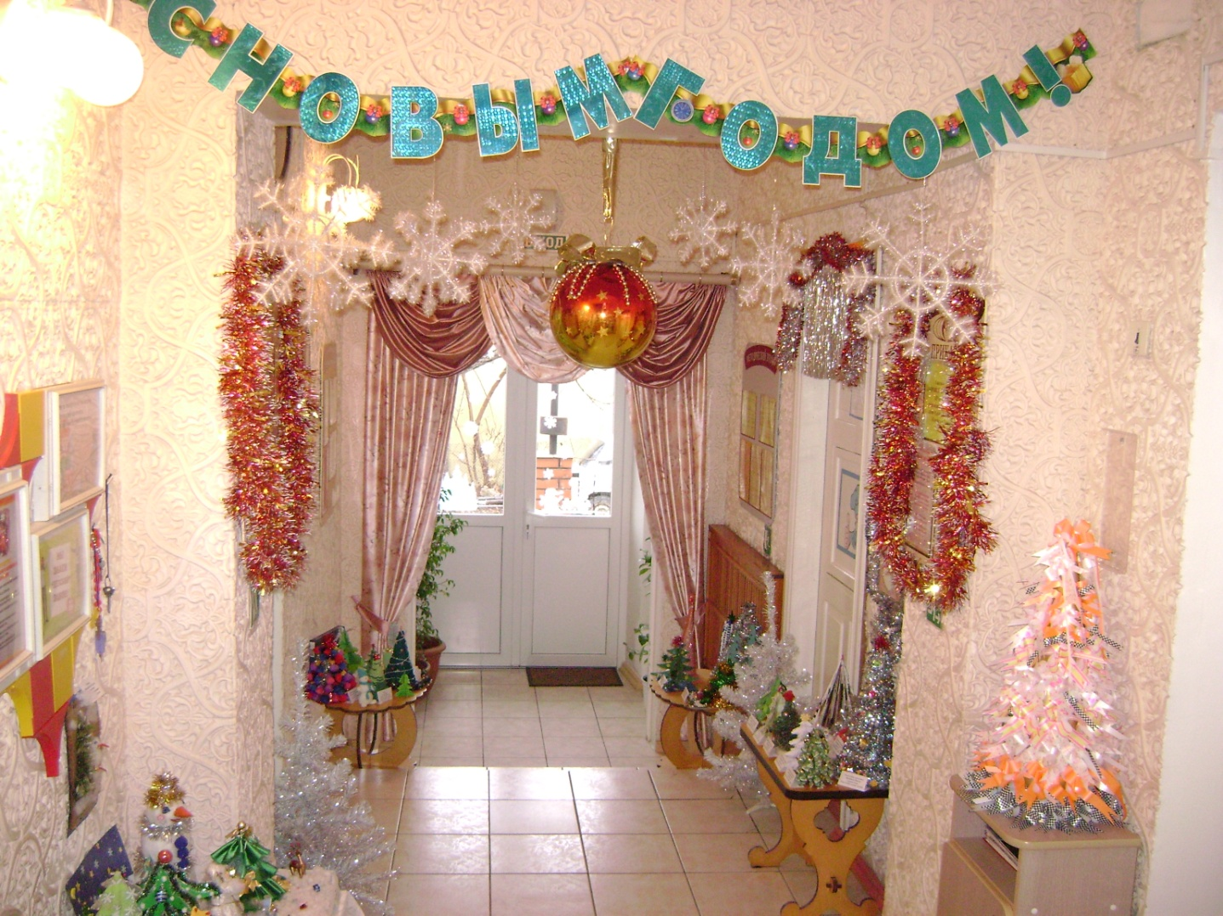
Хоровод новогодних красавиц
Участник конкурса:
Прокопенко Юлия Александровна,
заместитель по УВР МАДОУ детский сад № 22 «Голубок»,
г. Туапсе, Краснодарский край

